Slide 1
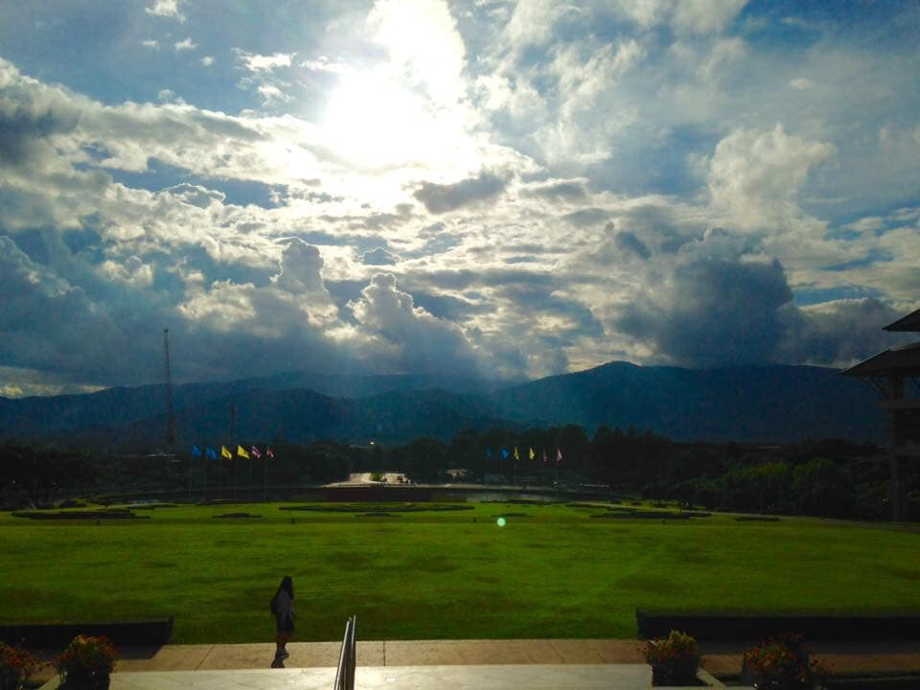
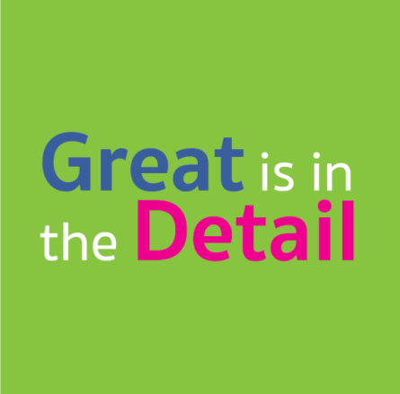
การเสวนา “การวิจัยและนวัตกรรมเพื่อสร้างนโยบายที่เหมาะสม
กับการดำเนินงานในเชิงพื้นที่ .. เพื่อการพัฒนาอย่างยั่งยืนและสมดุล”
Dr. Somchet Thinaphong, 2019
AIP - Actionable Intelligence Policy Platform : นวัตกรรมทางความคิด และภูมิสารสนเทศ (Geo-Informatics) สำหรับการวางแผนการใช้ประโยชน์ที่ดิน และแนวทางในการบริหารจัดการความเสี่ยงจากพิบัติภัยไฟป่า และพิบัติภัยที่เกี่ยวข้อง เพื่อการพัฒนาพื้นที่แบบองค์รวมอย่างยั่งยืนและสมดุล ในจังหวัดเชียงรายและพื้นที่ข้างเคียง
ผู้ช่วยศาสตราจารย์ ดร.สมบัติ อยู่เมือง และทีมงาน ศูนย์วิจัยภูมิสารสนเทศเพื่อประเทศไทย – GISTHAI
www.GISTHAI.org Page : Gisthai
วันที่ ๓๑ พฤษภาคม พ.ศ. ๒๕๖๒
ภาพถ่ายโดย สมบัติ อยู่เมือง วันที่ ๖ กันยายน พ.ศ. ๒๕๕๙

Slide 2
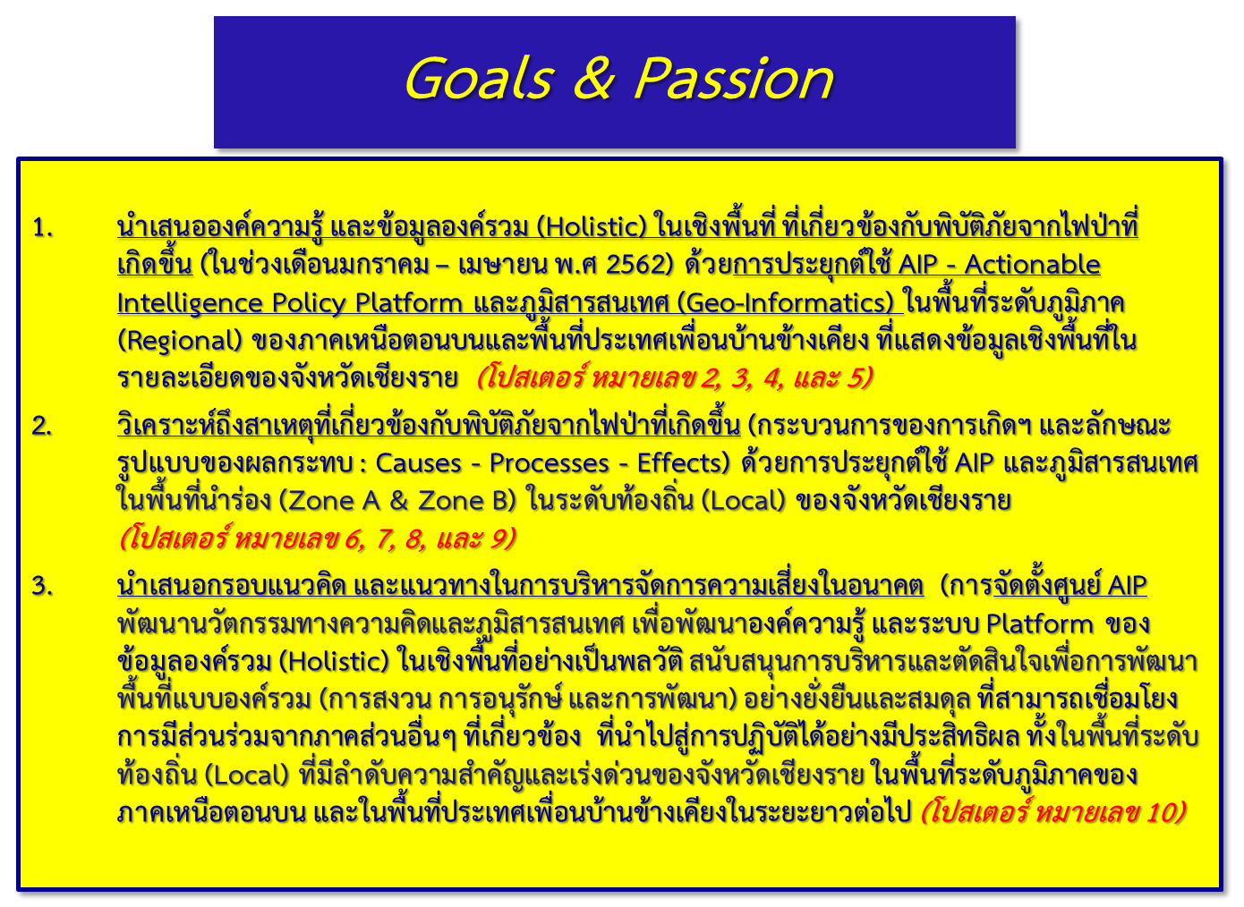
..The Preliminary Phase : เม.ย. – พ.ค. 2562
(โปสเตอร์ หมายเลข 6, 7 และ 8)
(โปสเตอร์ หมายเลข 9)

Slide 3
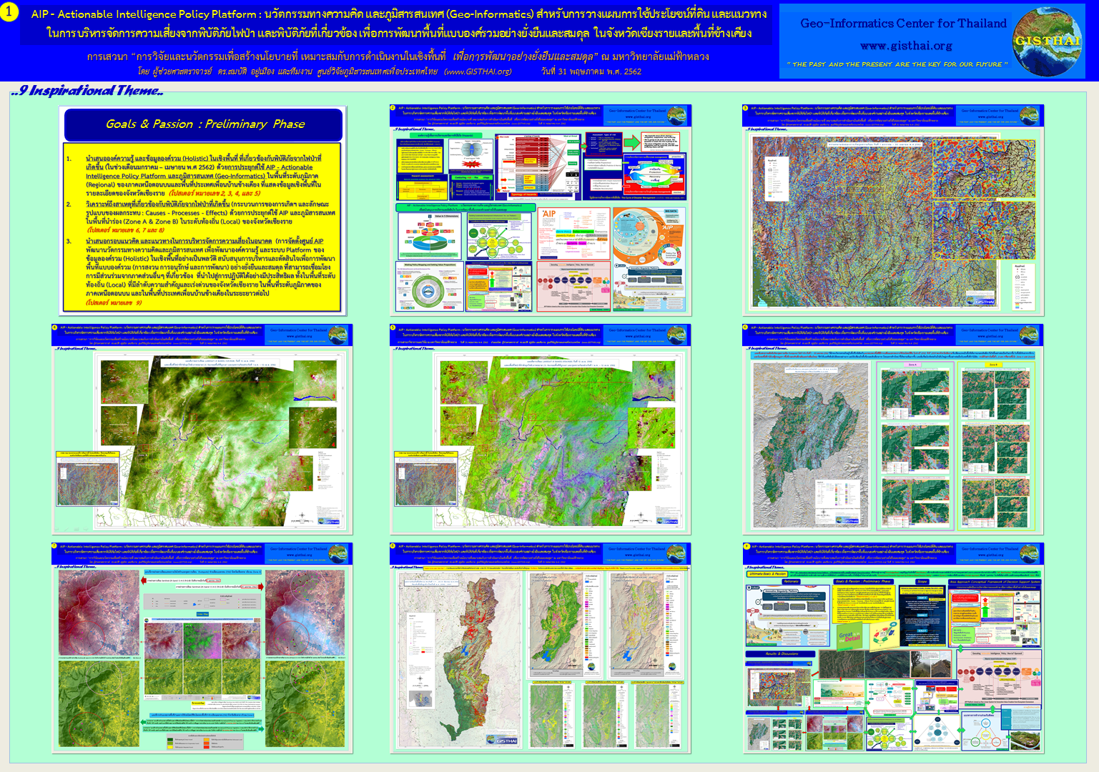
1
..9 Inspirational Theme..
2
3
4
5
6
7
8
9

Slide 4
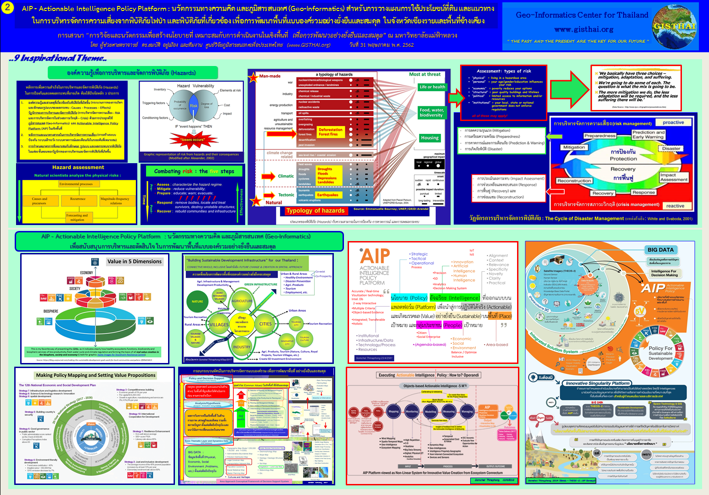
2

Slide 5
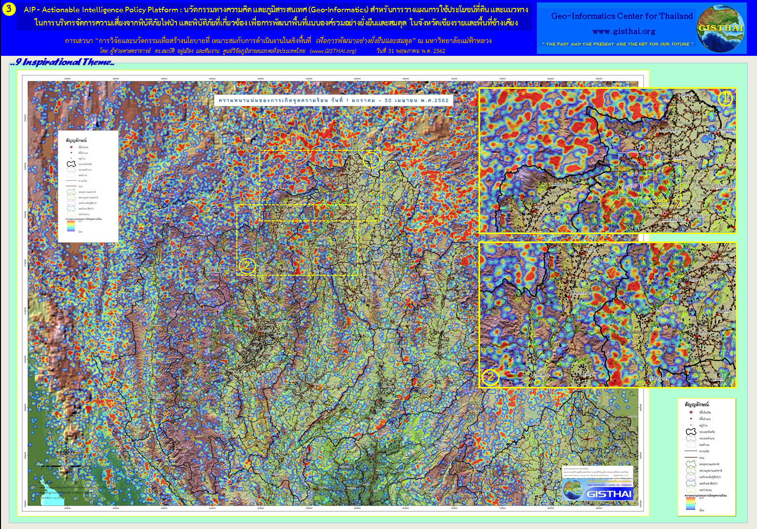
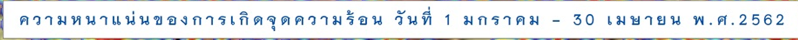
3

Slide 6
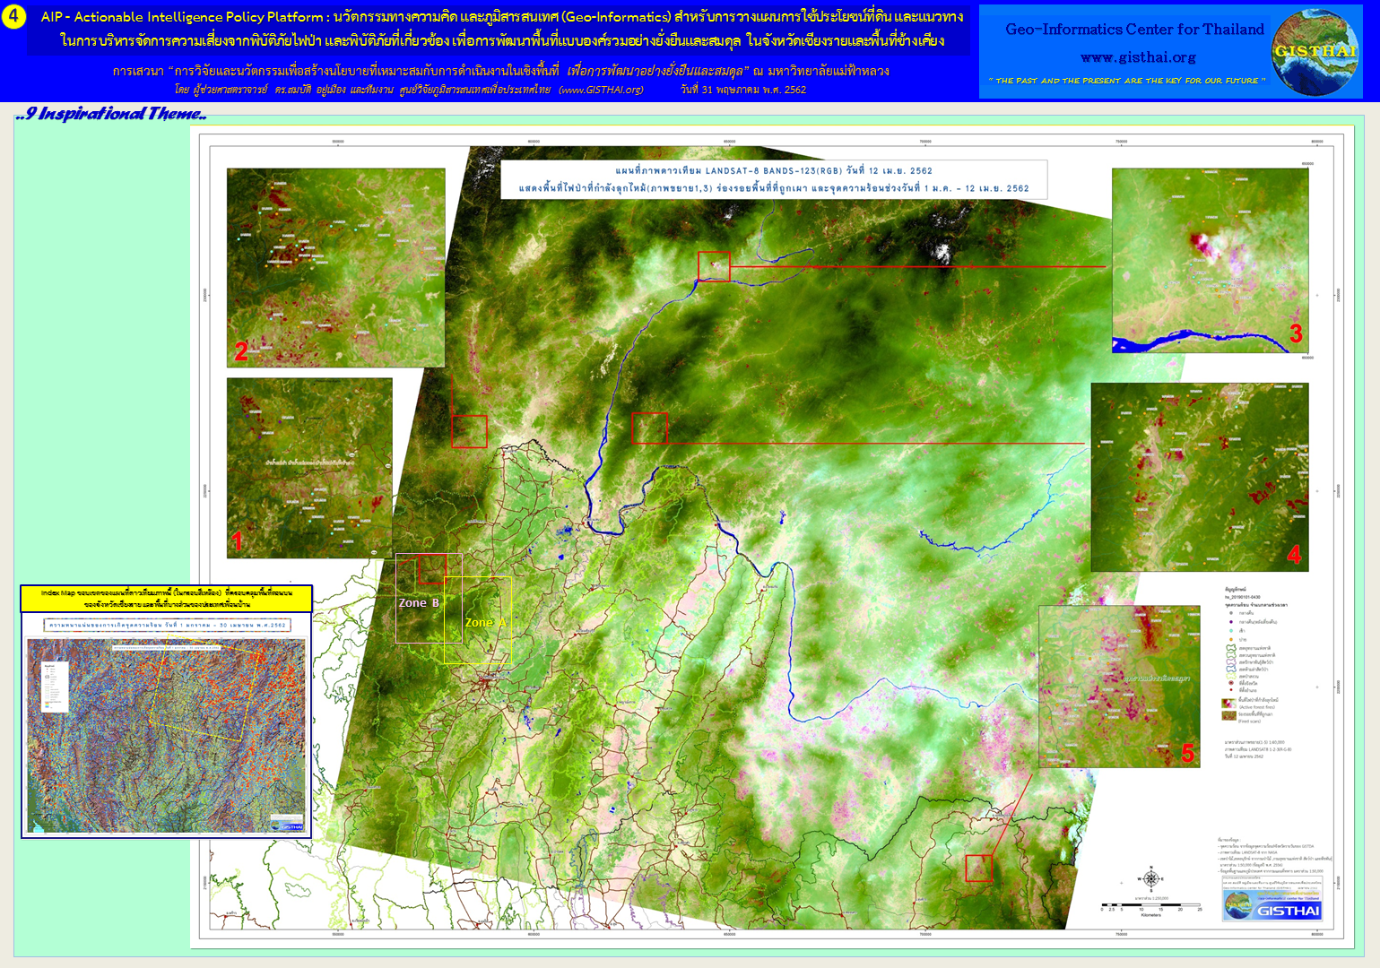
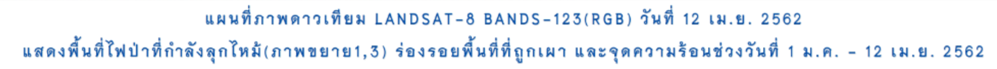
4
3
2
4
1
5

Slide 7
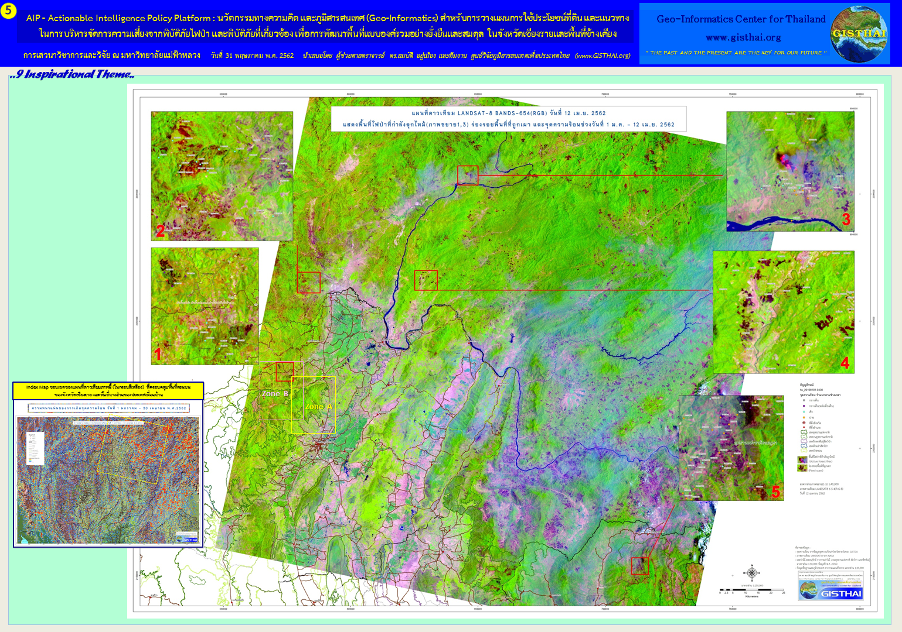
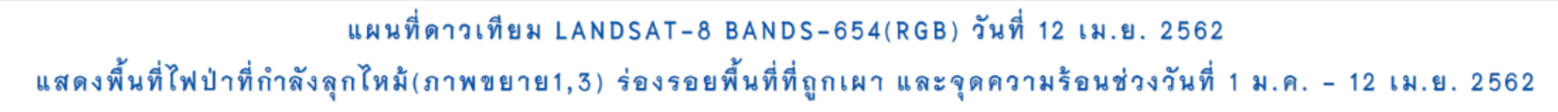
5

Slide 8
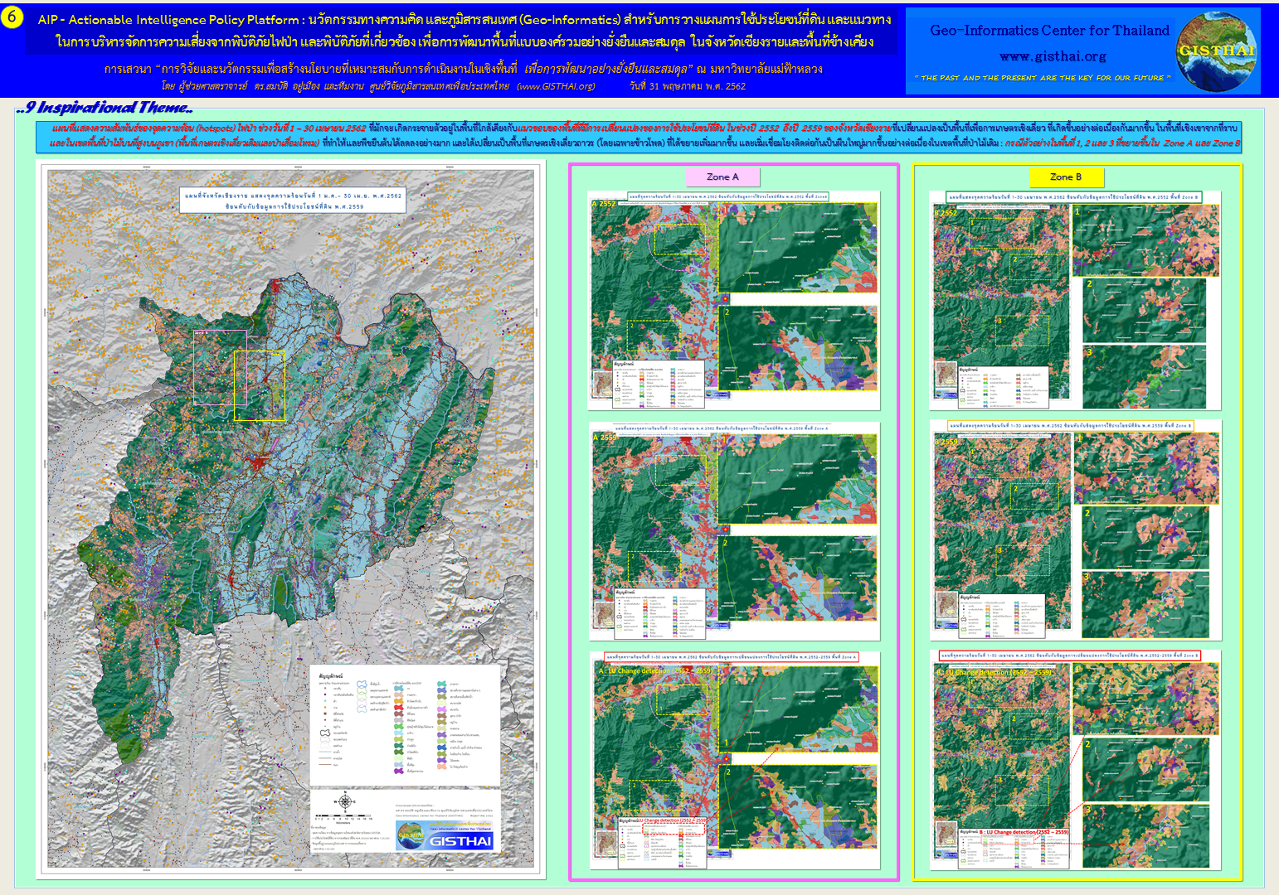
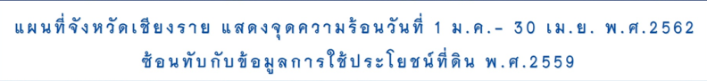
แผนที่แสดงความสัมพันธ์ของจุดความร้อน (hotspots) ไฟป่า ช่วงวันที่ 1 – 30 เมษายน 2562 ที่มักจะเกิดกระจายตัวอยู่ในพื้นที่ใกล้เคียงกับ แนวขอบของพื้นที่ที่มีการเปลี่ยนแปลงของการใช้ประโยชน์ที่ดิน ในช่วงปี 2552 ถึงปี 2559 ของจังหวัดเชียงราย ที่เปลี่ยนแปลงเป็นพื้นที่เพื่อการเกษตรเชิงเดี่ยว ที่เกิดขึ้นอย่างต่อเนื่องกันมากขึ้น ในพื้นที่เชิงเขาจากที่ราบ และในเขตพื้นที่ป่าไม้บนที่สูงบนภูเขา (พื้นที่เกษตรเชิงเดี่ยวเดิมและป่าเสื่อมโทรม) ที่ทำให้และพืชยืนต้นได้ลดลงอย่างมาก และได้เปลี่ยนเป็นพื้นที่เกษตรเชิงเดี่ยวถาวร (โดยเฉพาะข้าวโพด) ที่ได้ขยายเพิ่มมากขึ้น และเริ่มเชื่อมโยงติดต่อกันเป็นผืนใหญ่มากขึ้นอย่างต่อเนื่องในเขตพื้นที่ป่าไม้เดิม : กรณีตัวอย่างในพื้นที่ 1, 2 และ 3 ที่ขยายขึ้นใน Zone A และ Zone B
6

Slide 9
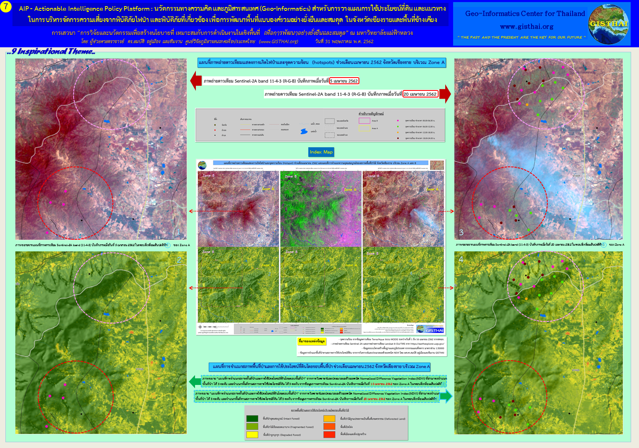
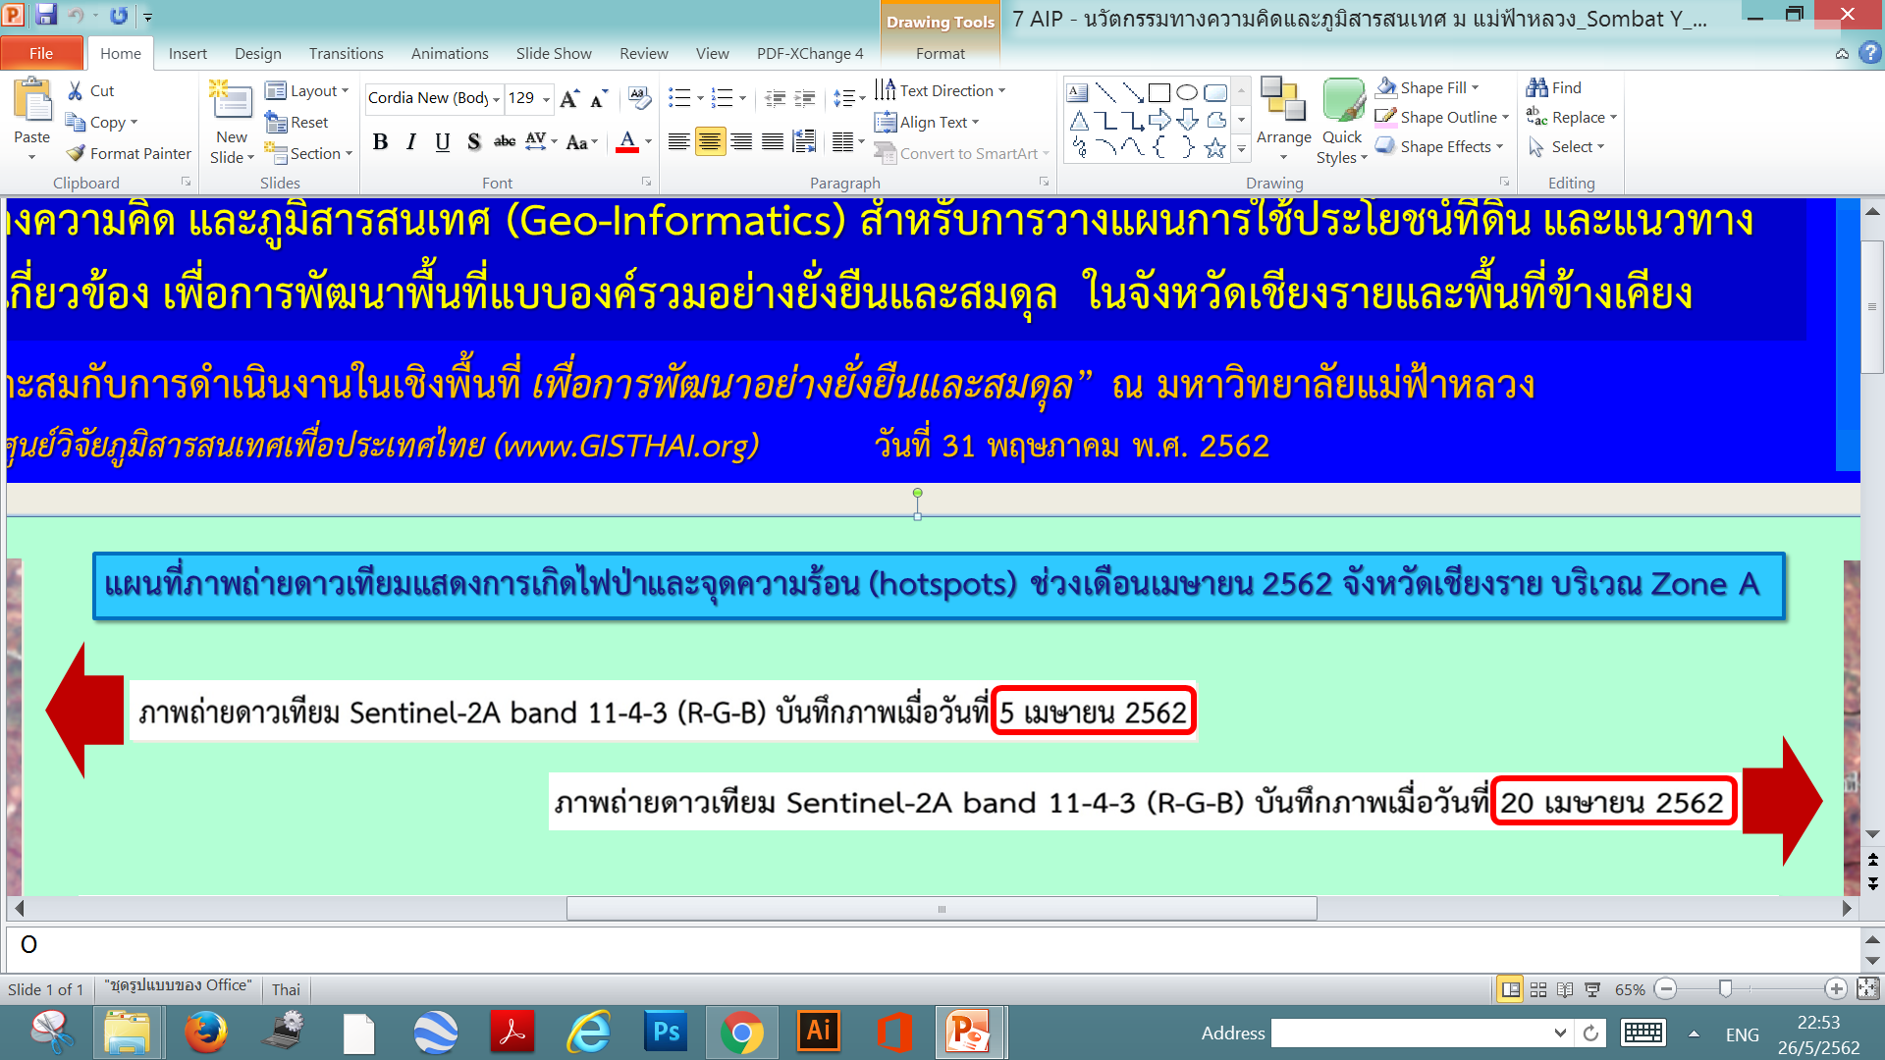
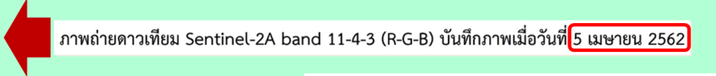

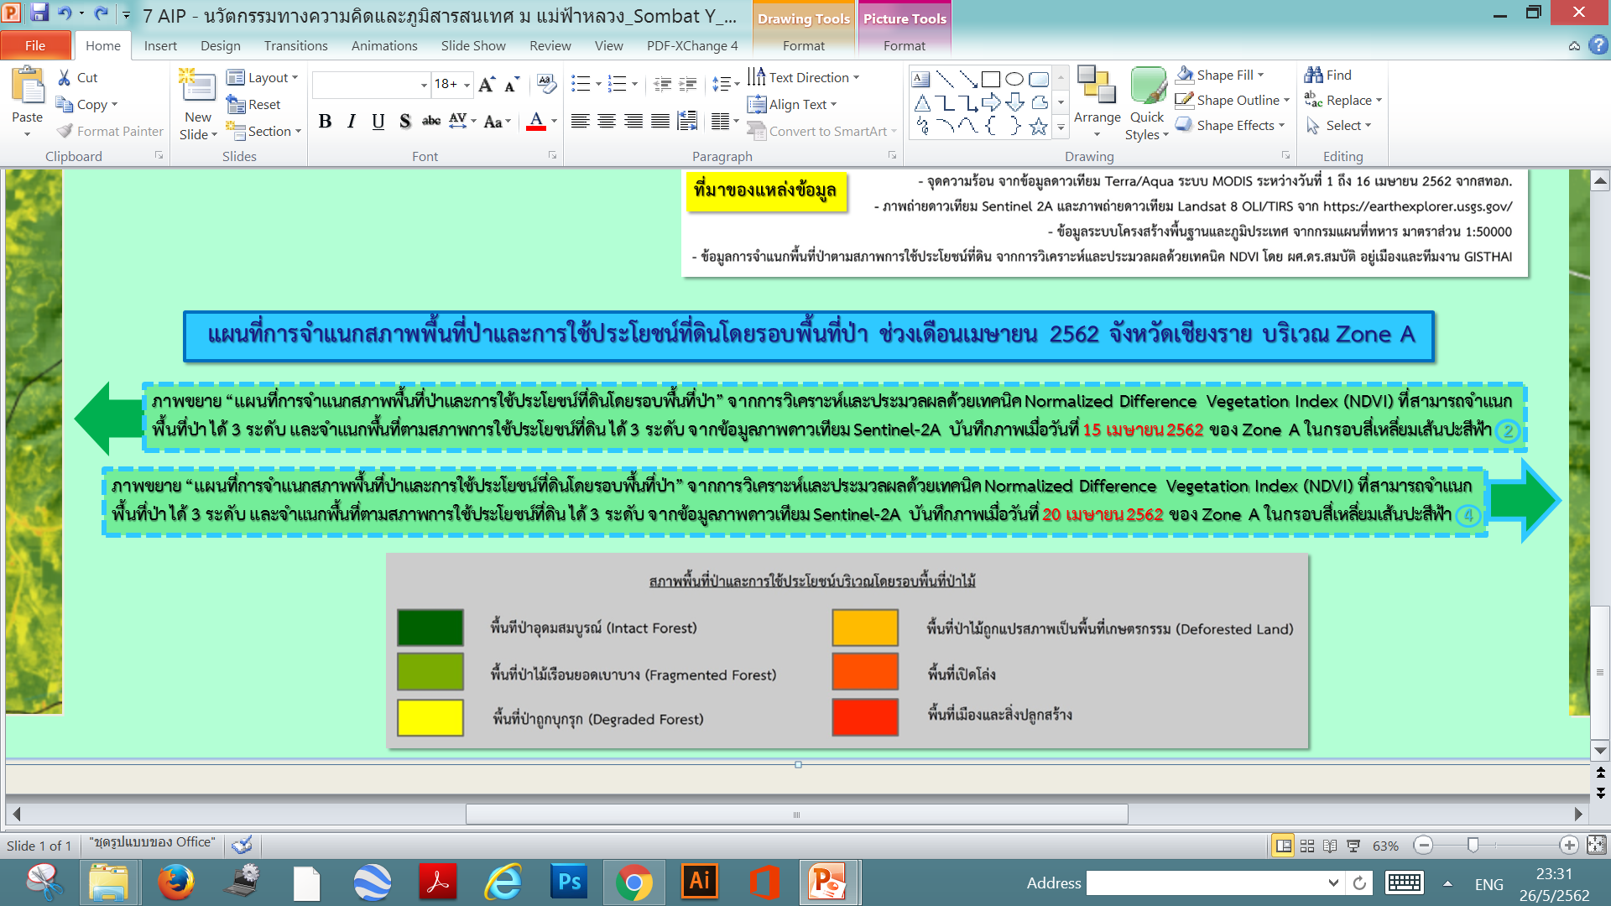
7
1
3
1
3

Slide 10
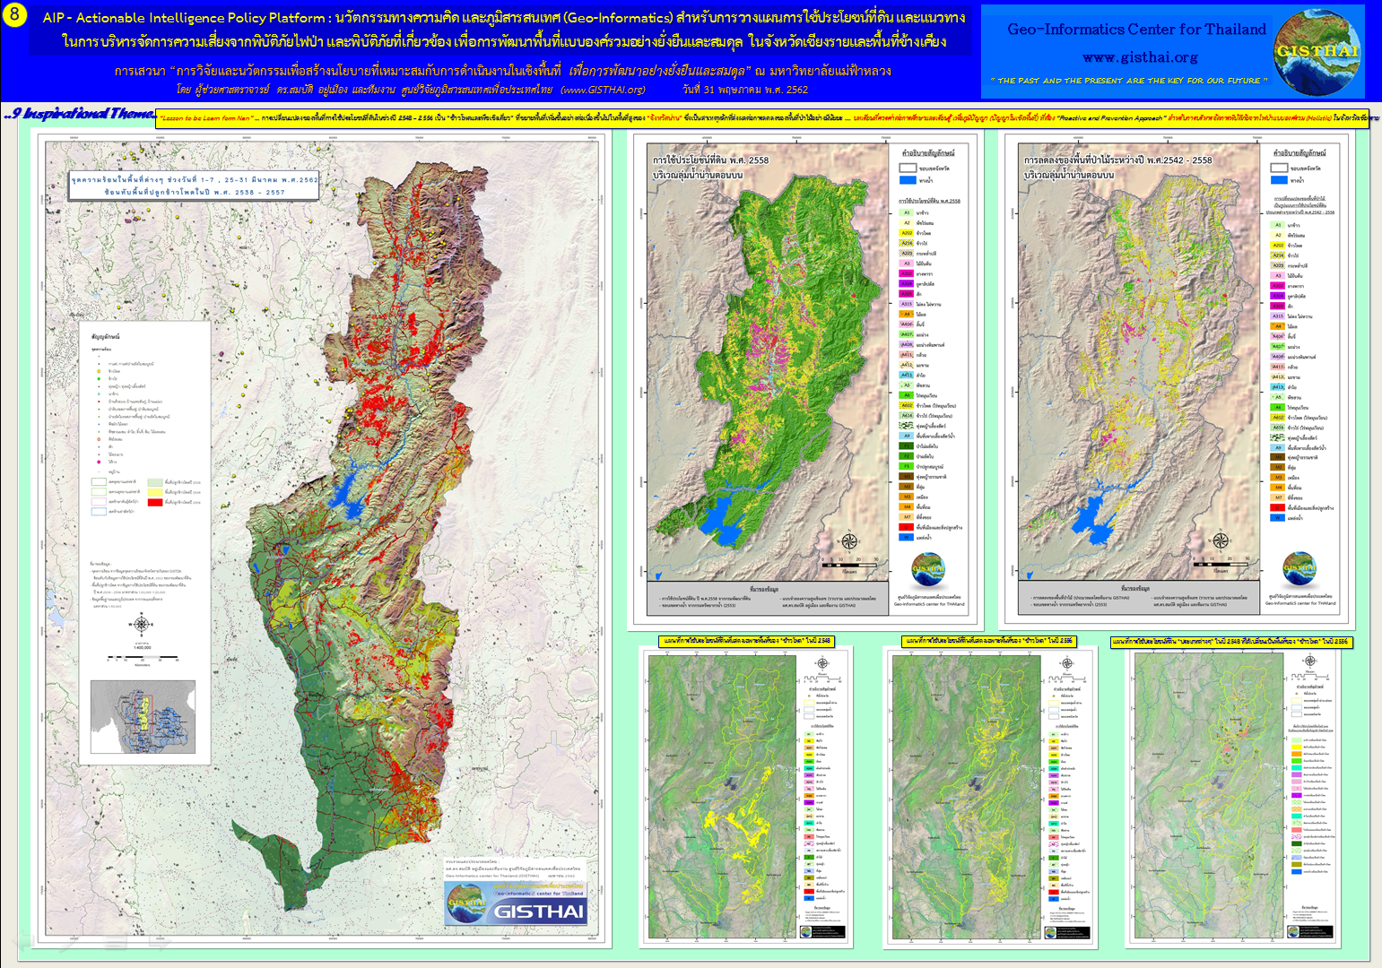
8
“Lesson to be Learn form Nan” … การเปลี่ยนแปลงของพื้นที่การใช้ประโยชน์ที่ดินในช่วงปี 2548 – 2556 เป็น “ข้าวโพดและพืชเชิงเดี่ยว” ที่ขยายพื้นที่เพิ่มขึ้นอย่างต่อเนื่อง
ขึ้นไปในพื้นที่สูงของ “จังหวัดน่าน” ซึ่งเป็นสาเหตุหลักที่ส่งผลต่อการลดลงของพื้นที่ป่าไม้อย่างมีนัยยะ …. บทเรียนที่ควรค่าต่อการศึกษาและเรียนรู้ เพื่อภูมิปัญญา :
(ปัญญาในเชิงพื้นที่) ที่ต้อง “Proactive and Prevention Approach” สำหรับการบริหารจัดการพิบัติภัยจากไฟป่าแบบองค์รวม (Holistic) ในจังหวัดเชียงราย

Slide 11
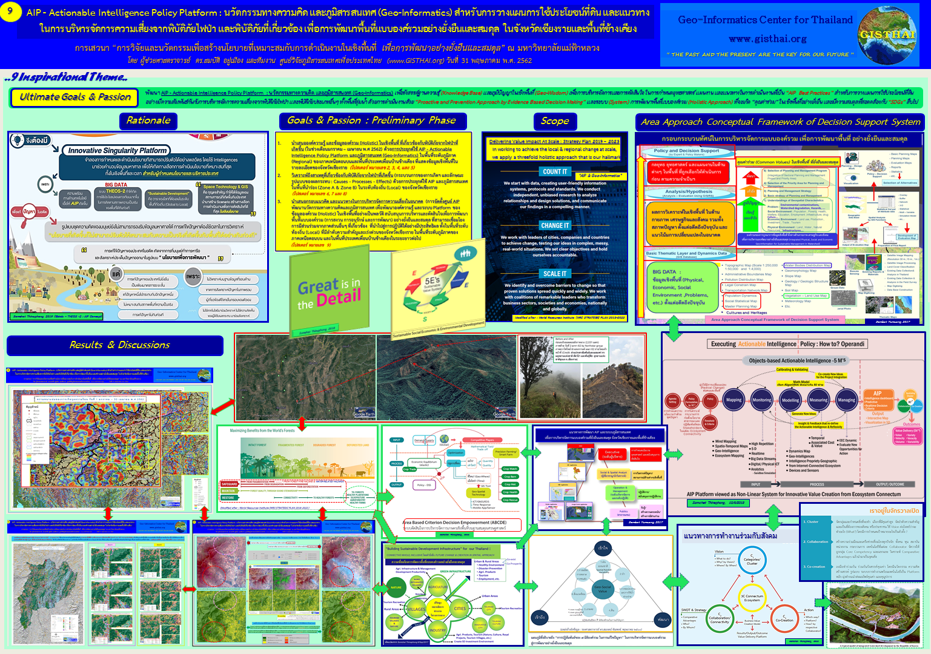
๙

Slide 12
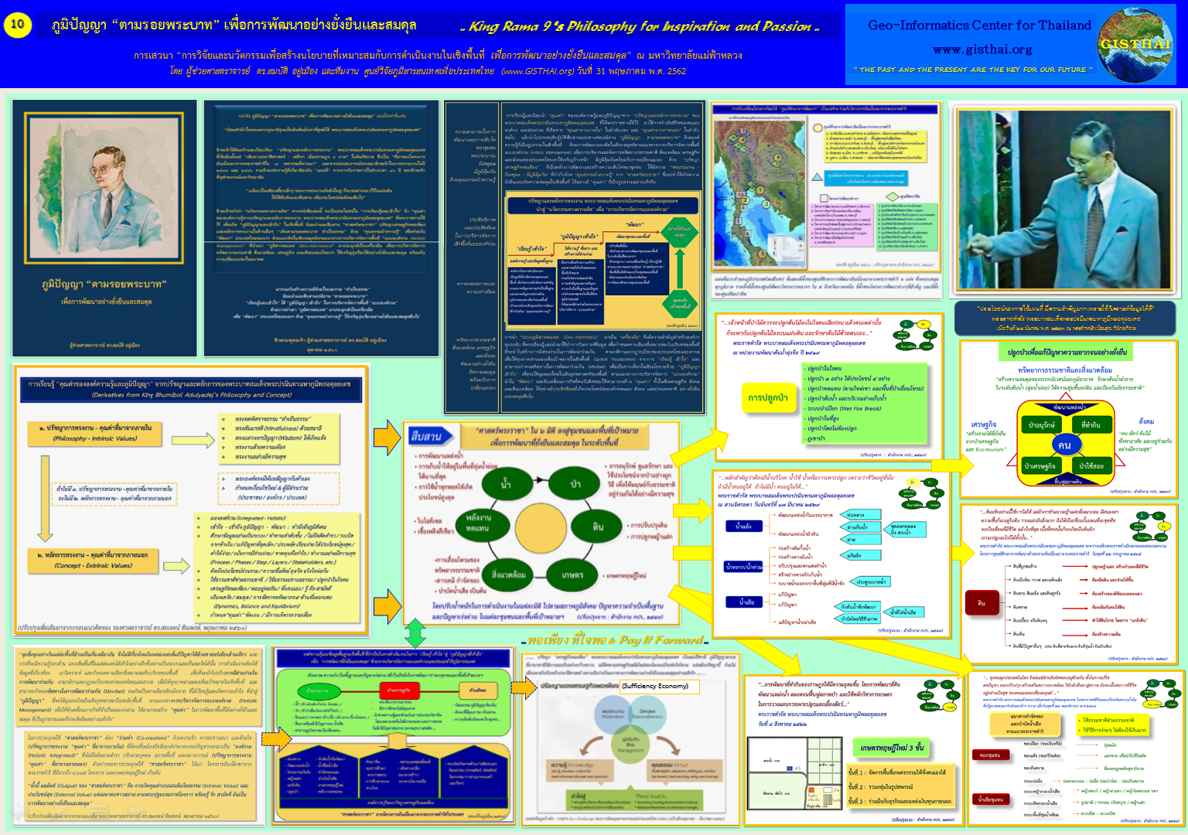
10
ภูมิปัญญา “ตามรอยพระบาท” เพื่อการพัฒนาอย่างยั่งยืนและสมดุล
.. King Rama 9 ‘s Philosophy for Inspiration and Passion ..

Slide 13

www.gisthai.org Page : GISTHAI
Since 1998
GISTHAI has innovated Geo-Informatics learning-materials
for sustainable development courses and tutorial-training
for research & consultancy of multidiscipline and holistic-spatial approach :
Digital and printed Geo-Informatics maps, posters,
presentation documents, researched papers of the case studies
in Thailand, and relevant textbooks & tutorial-training materials …
Intensive training courses of developed GIS Software-applications & solutions for spatial decision support system (SPSS) …
And more …

Slide 14
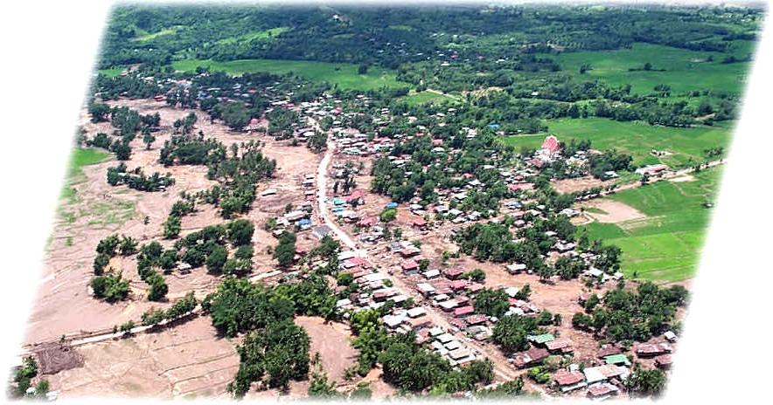
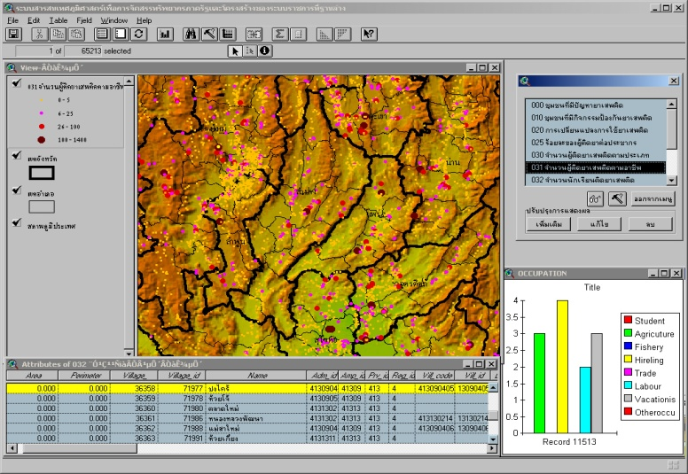
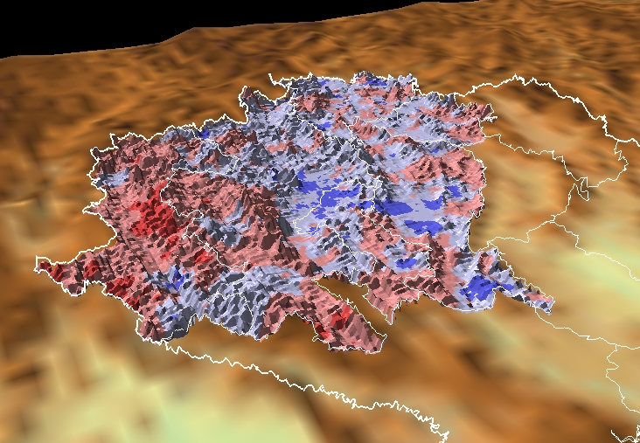

ศูนย์วิจัยภูมิสารสนเทศเพื่อประเทศไทย
GEO-INFORMATICS CENTER for THAILAND
  มิติใหม่ของการใช้กระบวนการทางวิทยาศาสตร์ และ
  การประยุกต์ใช้ข้อมูลเชิงพื้นที่ เพื่อประประสิทธิผลแลคุณค่าในการบริหารจัดการพื้นที่แบบองค์รวม อย่างยั่งยืนและสมดุล
จำนวนผู้ติดยาเสพติด
รายหมู่บ้าน
เชียงราย
เชียงใหม่
ลำปาง
แม่ฮ่องสอน
ผศ.ดร.สมบัติ อยู่เมือง และทีมงาน
Email : sombat.yumuang@gmail.com
Geo-Informatics Center for Thailand
www.gisthai.org
Page : Gisthai

Slide 15
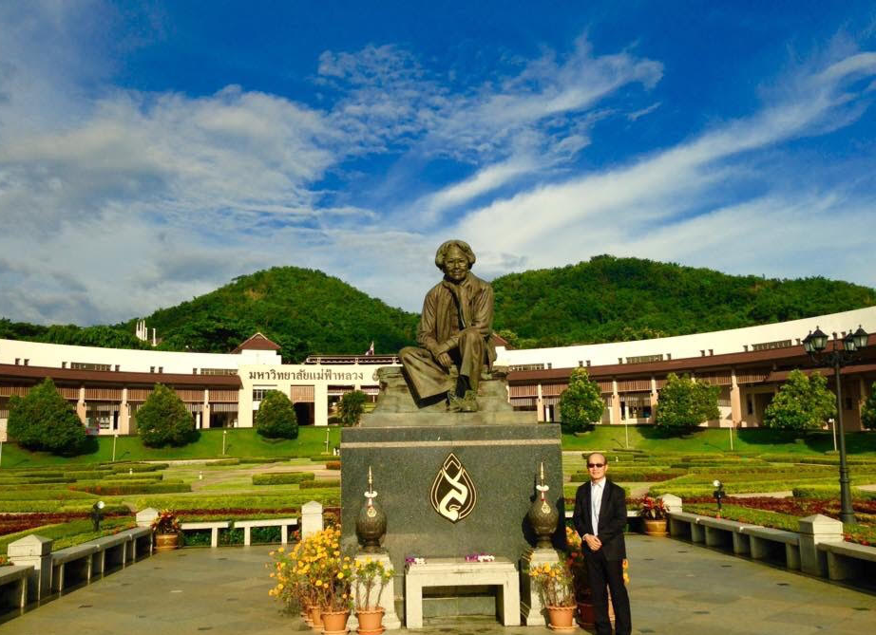
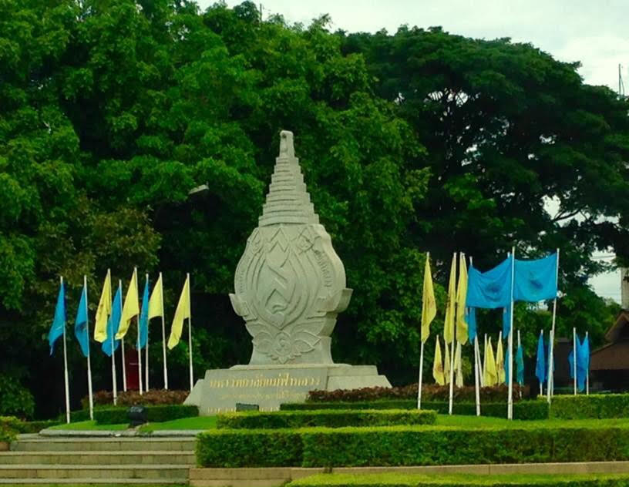
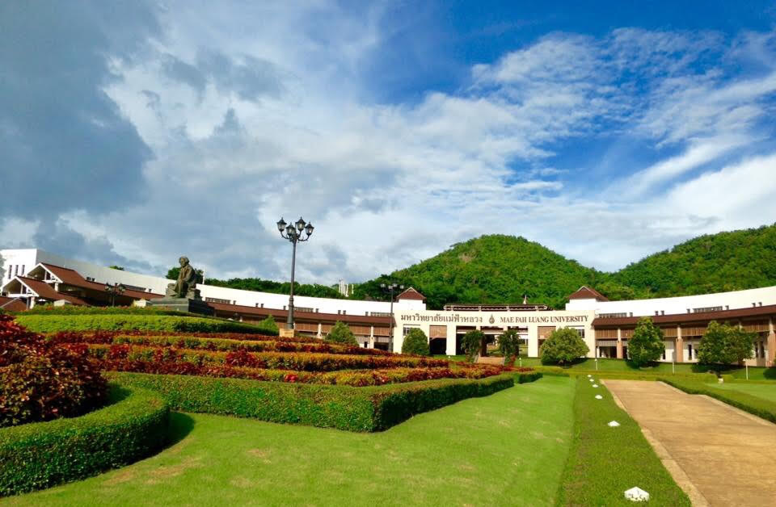


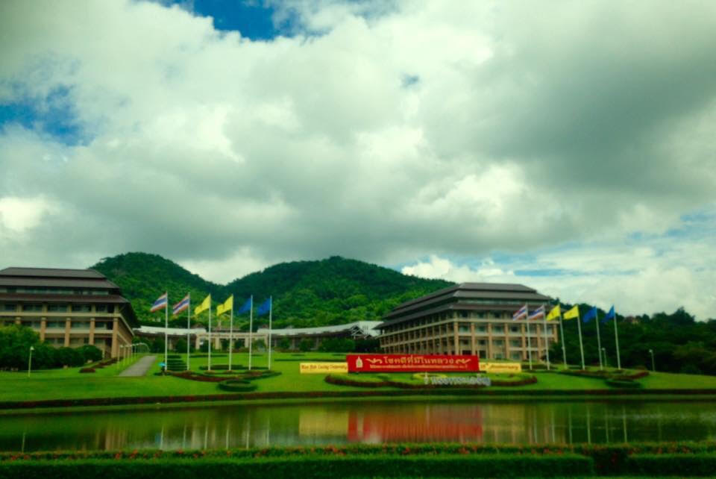
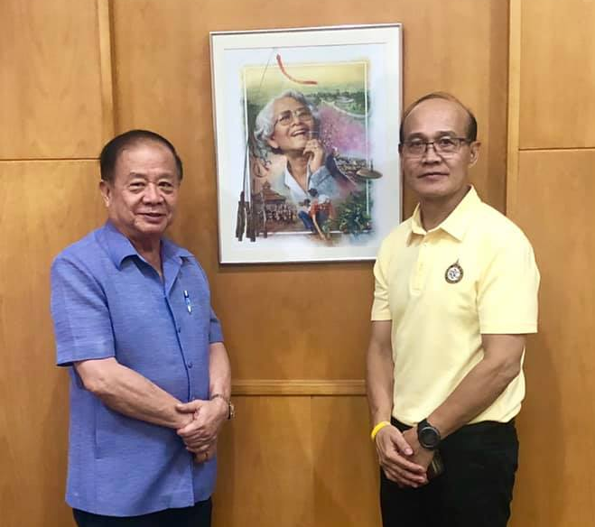

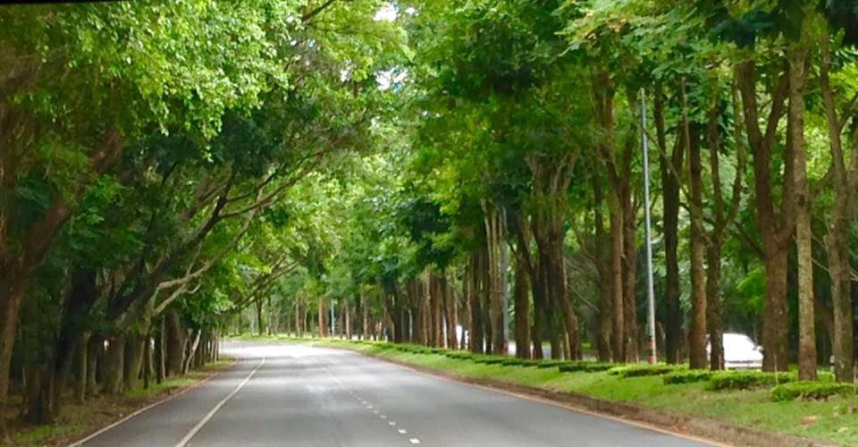
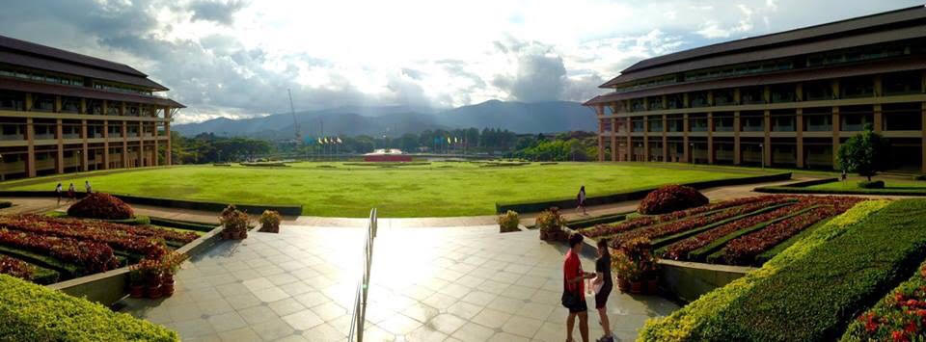
“สร้างคน สร้างความรู้ สร้างคุณภาพ สร้างคุณธรรม และอนุรักษ์ธรรมชาติ”
ปณิธาน : มหาวิทยาลัยแม่ฟ้าหลวงยึดมั่นสืบสานพระราชปณิธานของสมเด็จพระศรีนครินทราบรมราชชนนีในการ "ปลูกป่า สร้างคน" โดยมุ่ง "สร้างคน สร้างความรู้ สร้างคุณภาพ สร้างคุณธรรม และอนุรักษ์ธรรมชาติ" โดยมุ่งหวังให้มหาวิทยาลัยแห่งนี้เป็นที่พึ่งทางปัญญาของสังคม สามารถผลิตบัณฑิตที่มีคุณภาพ
เพื่อเป็นกำลังสำคัญในการพัฒนาประเทศได้อย่างยั่งยืน
วิสัยทัศน์ : สถาบันอุดมศึกษาชั้นนำแห่งอนุภูมิภาคลุ่มแม่น้ำโขง
(Leading University of the Greater Mekong Subregion)
พันธกิจ : จัดการเรียนการสอนที่มีคุณภาพและมาตรฐานเป็นที่ยอมรับในระดับสากล
ส่งเสริมและสนับสนุนการวิจัยเพื่อพัฒนานวัตกรรมที่สร้างมูลค่าทางเศรษฐกิจและสังคม
ส่งเสริมและสนับสนุนการถ่ายทอดองค์ความรู้และเทคโนโลยีจากมหาวิทยาลัยสู่สังคม
ส่งเสริมและสนับสนุนให้มหาวิทยาลัยมีความเป็นสากล
ส่งเสริมและสนับสนุนการดำเนินงานด้านศิลปวัฒนธรรม ตลอดจนการอนุรักษ์พลังงานและสิ่งแวดล้อม
พัฒนาศักยภาพและประสิทธิภาพการบริหารจัดการ เพื่อความก้าวหน้าของมหาวิทยาลัยอย่างยั่งยืน
อัตลักษณ์ : “บัณฑิตที่มีคุณภาพ”
เอกลักษณ์ : "ที่พึ่งทางปัญญาของสังคม"
ภาพโดย สมบัติ อยู่เมือง วันที่ ๖ กันยายน พ.ศ. ๒๕๕๙
ภาพถ่ายโดย สมบัติ อยู่เมือง วันที่ ๖ กันยายน พ.ศ. ๒๕๕๙

